Slide 1
Bonjour!
vendredi, le vingt-trois septembre

Slide 2
Travail de cloche
Écrivez une phrase avec l’infinitif auxillaire qui parle de la vente d’un hippopotame.

Slide 3
Bonjour!
lundi, le vingt-huit septembre

Slide 4
Vendredi, Vendredi
Rah, rah rah!
Vendredi, vendredi
On y va!

Slide 5
Bonjour!
vendredi, le vingt-trois septembre

Slide 6
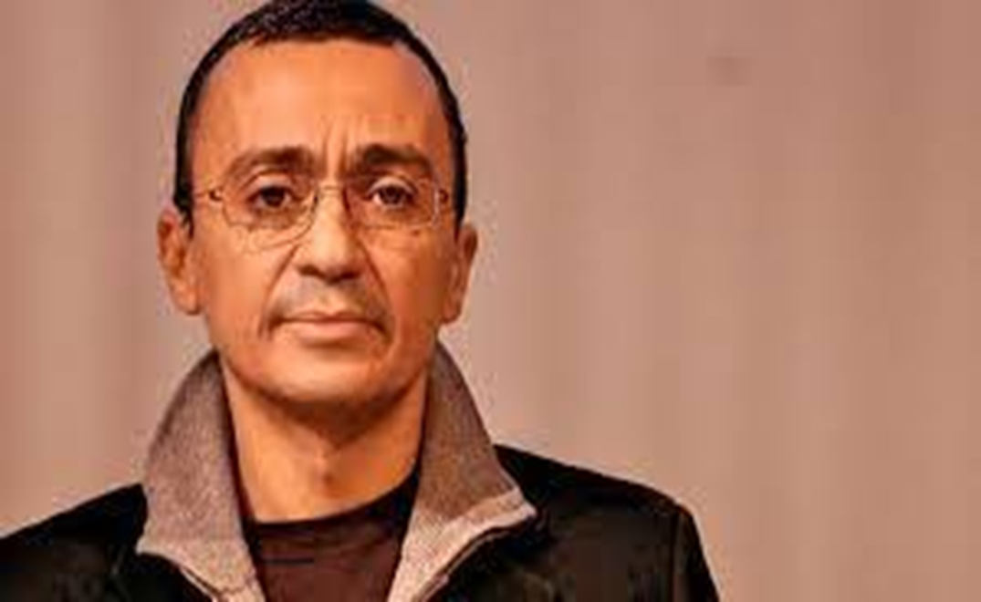
Salim Bachi est écrivain qui est né en Algérie et qui vit maintenant en France où il écrit en français

Slide 7
Et maintenant…
Notre vedette du jour

Slide 8
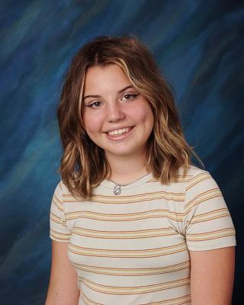
Nohea !

Slide 9
L’Entretien à CSU

Slide 10
Devoirs

Slide 11
Billet de sortie
Quel est un voyage que vous voulez faire en traineau à voile? Il est interdit d’écrire que vous ne voulez pas voyager comme ça.
Notes:
:

